Slide 1
Assistant Conversationnel RAG pour Puls-Events
Comment interroger un million d’événements culturels en langage naturel ?
Aymeric Bailleul · Février 2026 · Data Engineer — OpenClassrooms

Slide 2
Contexte et problématique (1/2)
Le problème : la recherche classique ne suffit plus
Puls-Events agrège les événements culturels publics de toute la France
Source : Open Agenda — 913 818 événements au 03/02/2026
Concerts, expositions, festivals, spectacles, conférences…
Aujourd’hui : une recherche par mots-clés retourne des listes brutes
C’est à l’utilisateur de lire, trier, et comprendre les résultats
Le fossé entre la question et la réponse :
« Y a-t-il des expos gratuites pour enfants à Montpellier ce weekend ? »
« Quel événement en plein air peut-on faire en famille en Occitanie en juillet ? »
La recherche par mots-clés filtre et liste. Elle ne raisonne pas.

Slide 3
Contexte et problématique (2/2)
L’objectif : un assistant qui comprend et répond
Périmètre du POC :
Région Occitanie — périmètre volontairement restreint pour valider la chaîne technique
Événements des 12 derniers mois + futurs → 7 960 événements pertinents retenus
Un POC n’a pas vocation à être parfait : il prouve que l’approche est viable
Question centrale :
Comment permettre à un utilisateur d’interroger en langage naturel
une base d’événements et obtenir une réponse précise, contextualisée et vérifiable
— sans que le système invente des informations ?
Réponse : l’architecture RAG — Retrieval-Augmented Generation

Slide 4
Architecture RAG : principe
Le RAG — chercher d’abord, puis rédiger
Un LLM classique (ChatGPT…) invente parfois des réponses plausibles mais fausses : c’est une hallucination. Le RAG élimine ce risque.
① RETRIEVAL — Chercher
② GENERATION — Rédiger
On transforme la question en empreinte numérique et on cherche dans la base les passages les plus proches sémantiquement
Le LLM reçoit ces passages comme contexte et rédige une réponse en se basant UNIQUEMENT sur eux — pas d’invention possible
Ce que ça garantit :
Aucune information inventée — le modèle ne peut répondre qu’avec ce qu’on lui fournit
Les réponses sont traçables : on sait quels passages ont servi
Le système dit ‘je ne sais pas’ si l’info n’existe pas dans la base

Slide 5
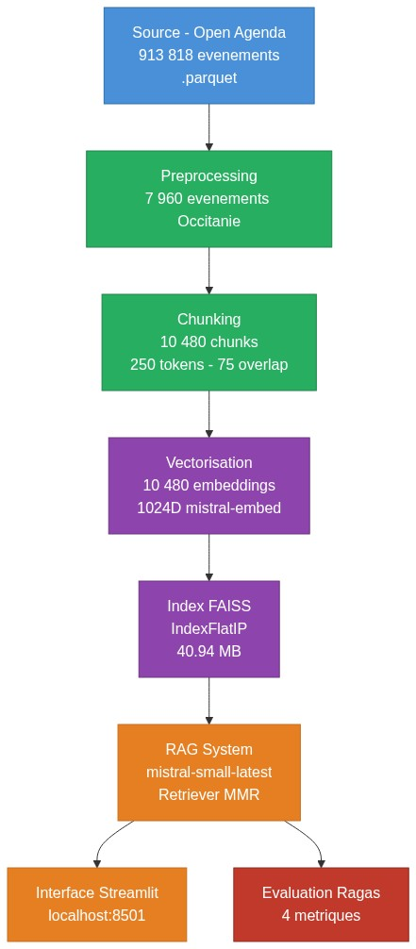
Pipeline complet
De la donnée brute à la réponse — vue d’ensemble
Ce que fait chaque étape :
① Source : fichier Open Agenda brut (913 818 événements)
② Preprocessing : filtre géo + temporel → 7 960 utiles
③ Chunking : découpage en blocs de texte de taille fixe
④ Vectorisation : chaque bloc → empreinte 1024D (Mistral)
⑤ FAISS : stockage de toutes les empreintes (40.94 MB)
⑥ RAG : recherche + génération de la réponse
⑦ Interface Streamlit + évaluation Ragas

Slide 6
Choix techniques : FAISS
La bibliothèque de recherche vectorielle
FAISS (Meta) : quand l’utilisateur pose une question, on la transforme en vecteur et FAISS trouve en quelques ms les passages sémantiquement les plus proches dans la base.
Critère | FAISS | Alternatives (Chroma, Weaviate)
Déploiement | Fichier .bin, zéro serveur | Service dédié requis
Performance | Recherche exacte < 1ms / 10 480 vecteurs | Overkill < 100K vecteurs
Intégration LangChain | FAISS.load_local() natif | Variable
Coût | Gratuit, open-source | Parfois payant en cloud
En chiffres : index de 40.94 MB · créé en 0.39 sec · requête en < 1 milliseconde

Slide 7
Choix techniques : Mistral AI
Un seul fournisseur, trois rôles distincts
Utiliser un seul fournisseur garantit la cohérence : le modèle qui indexe les textes est le même que celui qui comprend les questions — les vecteurs sont comparables.
Rôle | Modèle | Ce qu’il fait concrètement
Transformer le texte en vecteur | mistral-embed | Convertit chaque bloc en 1024 nombres qui encodent son sens
Générer la réponse | mistral-small-latest | Lit les passages récupérés et rédige une réponse en français
Évaluer la qualité | mistral-large-latest | Joue le rôle de juge pour noter les réponses générées
Pattern : Producteur léger / Juge lourd
On utilise un modèle économique pour produire des réponses en continu
On réserve le modèle premium — plus coûteux — uniquement pour l’évaluation ponctuelle

Slide 8
Méthodologie : pré-processing
De 913 818 à 7 960 événements exploitables
Pourquoi filtrer ? Indexer un million d’événements nationaux pour répondre sur l’Occitanie = du bruit inutile et des coûts API élevés
① Filtre géographique
Ne conserver que les événements Occitanie → 89 491 événements
② Filtre temporel
Éliminer les événements terminés depuis > 1 an, garder le futur → 7 960 événements
③ Nettoyage
Colonnes avec > 70 % valeurs manquantes supprimées, balises HTML retirées
Champ texte construit par événement (text_for_rag) :
Titre | Description | Détails | Mots-clés | Lieu
La séparation | aide le LLM à distinguer les champs dans ses réponses

Slide 9
Méthodologie : chunking & vectorisation
Découper, transformer, indexer
Un LLM ne peut pas lire un texte trop long d’un coup. On découpe en blocs (chunks) avec chevauchement pour ne pas couper une information à mi-phrase.
Paramètre | Valeur | Ce que ça signifie
Taille d’un bloc | 250 tokens (~180 mots) | Assez court pour être précis, assez long pour avoir du sens
Chevauchement | 75 tokens (30 %) | Les 75 derniers tokens d’un bloc = les 75 premiers du suivant
Résultat | 10 480 blocs | En moyenne 1.31 bloc par événement
Vectorisation :
mistral-embed : chaque bloc → 1024 nombres encodant son sens
Deux textes similaires auront des vecteurs proches
Durée totale : ~4 min · fichier : 83 MB
Retriever MMR — éviter les répétitions :
La recherche simple retournerait plusieurs blocs du même événement
MMR sélectionne des blocs pertinents ET diversifiés (70 % pertinence / 30 % nouveauté)

Slide 10
Résultats Ragas : métriques globales
Évaluation objective — comment mesurer un système RAG ?
Ragas utilise un LLM juge (mistral-large-latest) pour noter automatiquement les réponses selon 4 axes. Protocole : 5 questions représentatives.
Métrique | Score | Ce que ça mesure en clair
faithfulness | 0.764 | Les réponses s’appuient-elles vraiment sur les passages récupérés ? (pas d’invention)
answer_relevancy | 0.910 | La réponse répond-elle bien à la question posée ?
context_precision | 0.700 | Les passages récupérés sont-ils bien tous utiles ? (peu de bruit)
context_recall | 0.583 | A-t-on récupéré toutes les informations nécessaires pour répondre ?
Point fort : answer_relevancy = 0.910 — le LLM formule des réponses de qualité
Point faible : context_recall = 0.583 — on ne récupère pas toujours tous les passages utiles avec 10 blocs

Slide 11
Résultats Ragas : analyse par question
Question | faith. | ans_rel. | ctx_prec. | ctx_rec.
Expositions à Montpellier ? | 0.429 | 0.895 | 1.000 | 0.250
Spectacles enfants Occitanie ? | 0.813 | 0.911 | 1.000 | 0.333
Festivals musique été Occitanie | 0.857 | 0.921 | 0.000 | 1.000
Carcassonne ce weekend ? | 0.870 | 0.922 | 1.000 | 0.667
Événements plein air Occitanie | 0.852 | 0.903 | 0.500 | 0.667
Cas intéressant — Festivals musique : context_precision=0 mais context_recall=1.0
L’info était bien dans la base — mais le MMR a trop diversifié sur cette requête trop générale
Leçon : les requêtes sans critère précis de lieu ou de date sont plus difficiles à traiter

Slide 12
Démo : exemples de réponses
Deux cas réels — dans le périmètre et hors périmètre
❓ Cas 1 — « Y a-t-il des expositions à Montpellier ? »
Oui, il y a plusieurs expositions à Montpellier. L’exposition Montpellier, regarder la ville autrement est accessible le 20 septembre 2025. L’exposition Regards sur l’opéra présente une cinquantaine de dessins d’étudiants depuis le 10 mai 2025.
Cas 1 : le système cite des événements réels avec dates précises, tirés directement de la base.
❓ Cas 2 — « Concerts à Paris ? »
Je n’ai pas d’informations sur des concerts à Paris dans ma base de données. Mon périmètre est limité aux événements de la région Occitanie.
Cas 2 : le système ne cherche pas à inventer — il reconnaît ses limites et le signale.

Slide 13
Interface utilisateur — Streamlit
Un chat dans le navigateur, sans installation
Ce qu’on a construit :
Interface de type chat accessible dans le navigateur (localhost:8501)
Construite avec Streamlit — framework Python pour interfaces data science
Aucune installation requise côté utilisateur final
Fonctionnalités :
Zone de saisie libre en langage naturel
Historique de la conversation durant la session
Réponse en quelques secondes, ancrée dans les données de la base
Lancement : streamlit run src/rag/app.py
Questions de démo suggérées :
① « Y a-t-il des spectacles pour enfants en Occitanie ? »
② « Que se passe-t-il à Carcassonne ce weekend ? »
③ « Concerts à Paris ? » → test hors périmètre

Slide 14
Limitations et améliorations
Ce POC a des limites — et c’est normal
Un POC sert à valider une approche avant d’investir. Les limitations identifiées sont des orientations pour la suite, pas des échecs.
Limitation actuelle | Impact réel | Piste d’amélioration
Données figées au 03/02/2026 | Les nouveaux événements n’apparaissent pas | Pipeline incrémental hebdomadaire
context_recall = 0.583 | Infos manquantes sur requêtes larges | Passer k à 15-20, filtres metadata
Pas de mémoire entre questions | Chaque question est indépendante | Historique LangChain
Périmètre Occitanie uniquement | Requêtes hors région non traitées | Partitionnement FAISS par région
Dépendance API Mistral | Pas de mode hors-ligne | Cache des questions récurrentes
Long terme : base vectorielle gérée (Weaviate/Pinecone) · Fine-tuning embeddings · Interface multimodale

Slide 15
Conclusion
Bilan — ce que ce POC prouve
Ce que nous avons construit et validé :
Une chaîne complète : Open Agenda brut → indexation vectorielle → interface chat
Un système évalué quantitativement — pas seulement une démo qui a l’air de marcher
Une architecture pragmatique : aucun serveur supplémentaire, reproductible depuis le README
Les trois résultats clés :
✅ answer_relevancy = 0.910 — réponses bien adaptées aux questions
✅ faithfulness = 0.764 — le système ne fabrique pas d’informations
✅ Stack LangChain + FAISS + Mistral AI : déployable sans infrastructure lourde
La prochaine étape naturelle :
Passer d’un snapshot statique à un pipeline de mises à jour incrémentales
Étendre le périmètre géographique progressivement vers le niveau national
Aymeric Bailleul · P11 Data Engineer · OpenClassrooms · Février 2026

